Slide 1


VEREM HASTALIĞI ve
VEREM HAFTASI

Slide 2
VEREM EĞİTİM VE PROPAGANDA HAFTASI
Her yıl Ocak ayının ilk Pazar gününden başlayan hafta Verem Haftası’dır.
Verem Haftasının amacı, toplumun verem (tüberküloz) hastalığı ve hastalıkla mücadele konusunda bilinçlendirilmesidir.
“72.Verem Eğitim ve Propaganda Haftası”
06-12 Ocak 2019 tarihleri arasında
düzenlenmektedir.

Slide 3
VEREM (TÜBERKÜLOZ) HASTALIĞI NEDİR?

Slide 4
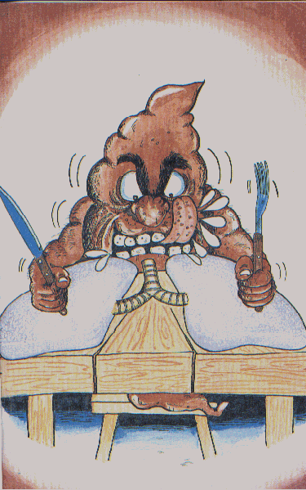
Verem mikrobunun insanlarda yaptığı bir hastalıktır.
En sık akciğerleri olmak üzere tüm organları tutabilir (Lenf bezleri, kemik, böbrek, beyin vb.).
Tedavi edilmezse hayatı tehdit edebilir.

Slide 5

DÜNYADA VEREM
Bugün, dünya nüfusunun dörtte biri (yaklaşık 2 milyar kişi) vücudunda verem mikrobunu taşımaktadır.
Dünya genelinde her yıl yaklaşık 10 milyon kişi verem hastalığına yakalanmakta ve 1,5 milyon insan veremden ölmektedir.

Slide 6
VEREM NASIL BULAŞIR?

Slide 7
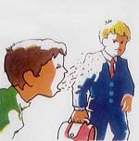
Verem aksırma, öksürme ve konuşma sırasında havaya yayılan mikropların solunum yoluyla alınması ile bulaşır.

Slide 8


Verem mikrobu güneş görmeyen ve iyi havalanmayan yerlerde saatlerce havada kalabilir.

Slide 9

Tedavi olmayan bir verem hastası her yıl yaklaşık 10-15 kişiye hastalık bulaştırır.
Verem hastası

Slide 10
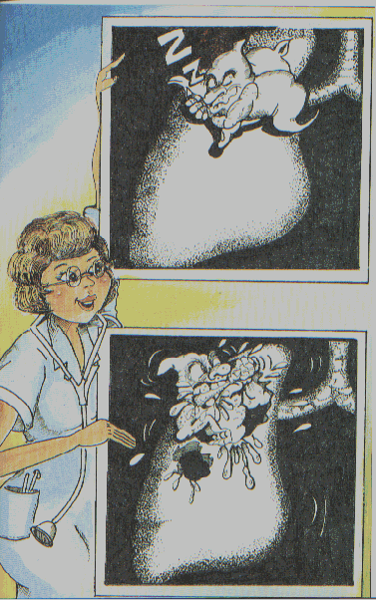
Verem mikrobu vücuda
girdikten sonra yıllarca
hastalık yapmadan
akciğerlerde bekleyebilir.
Vücudunda verem mikrobu taşıyanların yaklaşık %5-10’u daha sonraki yıllarda VEREM HASTASI olur.

Slide 11
HANGİ DURUMLARDA VEREM HASTALIĞINA
YAKALANMA RİSKİ ARTAR?
Tedavi görmeyen verem hastası ile aynı evde yaşayanlar
5 yaşından küçükler, yaşlılar
İdeal vücut ağırlığının %90’ından daha az kiloda olanlar
HIV/AIDS hastalığı olanlar
Şeker hastalığı olanlar
Vücut direncini azaltan diğer hastalığı olanlar
Sigara nargile içenler,
İlaç ve alkol bağımlısı olanlar

Slide 12
HASTALIK BELİRTİLERİ NELERDİR?

Slide 13
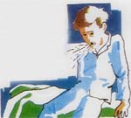
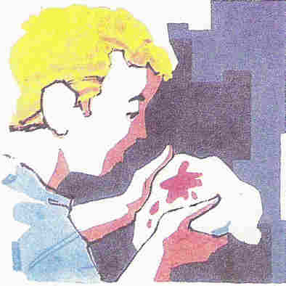
ÖKSÜRÜK: 2-3 haftadan fazla süren ve inatçı öksürük
BALGAM ÇIKARMA
KAN TÜKÜRME: Bazı durumlarda, özellikle teşhis ve tedavide geç kalınırsa görülür.

Slide 14
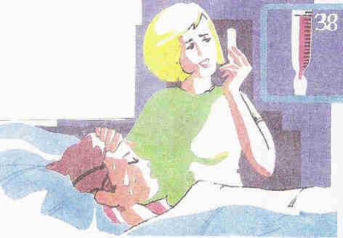
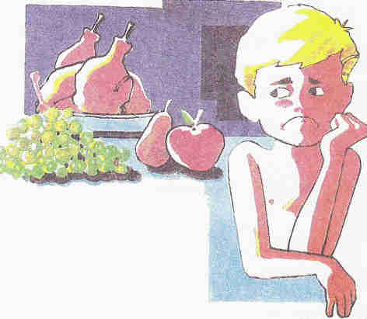
Ateş
Gece terlemesi
İştahsızlık
Kilo kaybı
Yorgunluk, halsizlik
Nefes darlığı
Göğüs ve sırt ağrısı

Slide 15
VEREM HASTALIĞI TEŞHİSİ NASIL KONULUR?

Slide 16
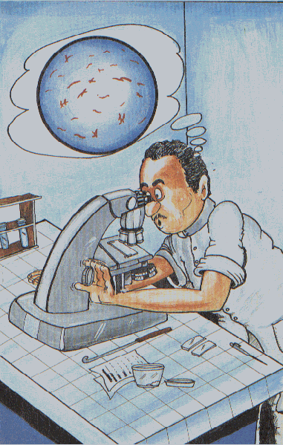
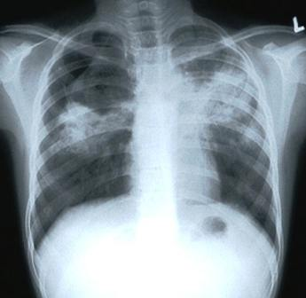
BALGAM MUAYENESİ: Verem teşhisinde en önemli yöntemdir. Verem şüphesi olanlarda mutlaka yapılmalıdır. Balgamında mikrop görülen hastalar çevrelerindeki kişilere hastalığı bulaştırır.
RÖNTGEN FİLMİ:
Veremli bir hastanın akciğer grafisi

Slide 17
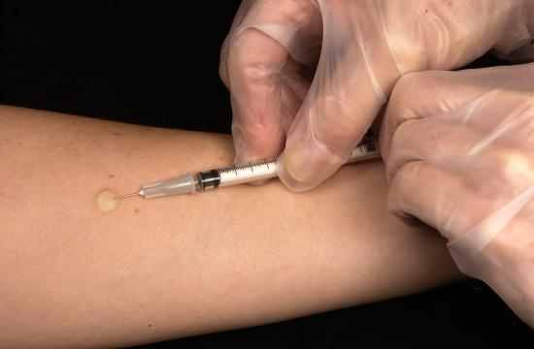
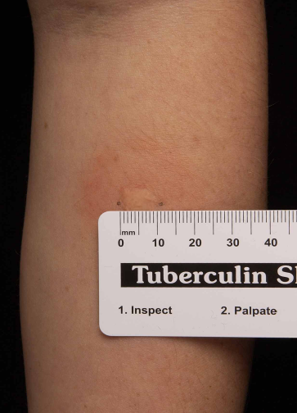
TÜBERKÜLİN DERİ TESTİ (PPD/TDT):
Kişinin verem mikrobu ile karşılaşıp karşılaşmadığını öğrenmemizi sağlar.
Sol kola yapılan test 48-72 saat sonra ölçülür.

Slide 18
VEREM HASTALIĞI NASIL TEDAVİ EDİLİR?

Slide 19
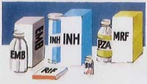
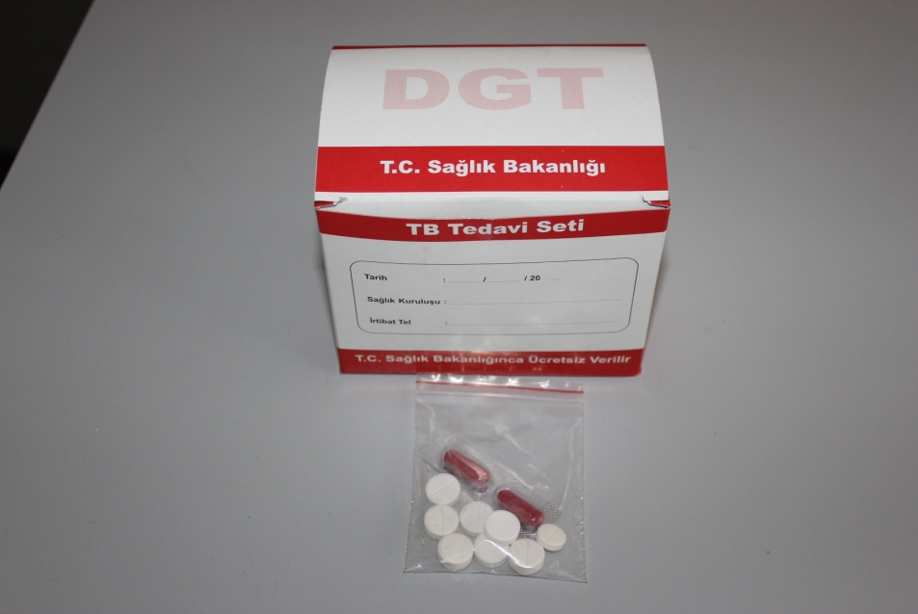
Verem hastalığı düzenli ilaç kullanmakla 6-9 ayda tamamen iyileşir.
İlaçlarını düzenli kullanan hastalar başkalarına hastalık bulaştırmaz.
Verem tedavisinde kullanılan ilaçlar Sağlık Bakanlığı tarafından ücretsiz olarak verilir.

Slide 20
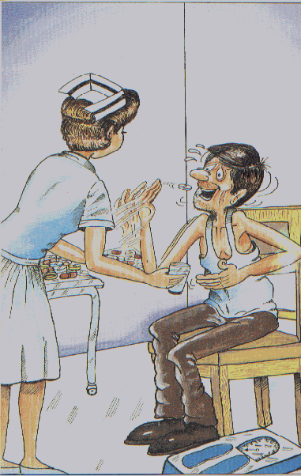
Doğrudan Gözetimli Tedavi (DGT):
Verem ilaçlarının her gün bir sağlık personeli eşliğinde içilmesidir. Bu sayede ilaçların düzenli kullanımı sağlanır.

Slide 21
TEDAVİ EDİLMEZSE NE OLUR?

Slide 22

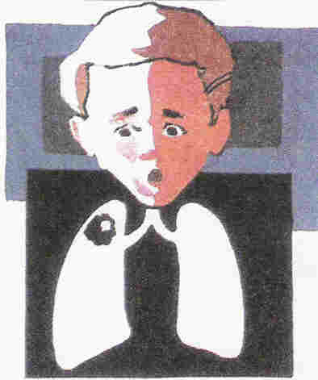
Çevresindekilere verem mikrobunu saçmaya devam eder.
Yetersiz tedavi görürse, hastalık mikropları ilaçlara karşı direnç kazanır ve daha sonra tedavi olma şansı kaybolabilir.
Tedaviyi reddeden bir hasta için hayati tehlike vardır.

Slide 23

VEREMDEN NASIL KORUNABİLİRİZ?

Slide 24
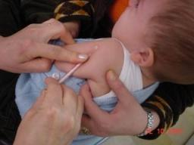
Çocukları veremden korumak için doğumdan 2 ay sonra verem aşısı (BCG) uygulanır.

Slide 26
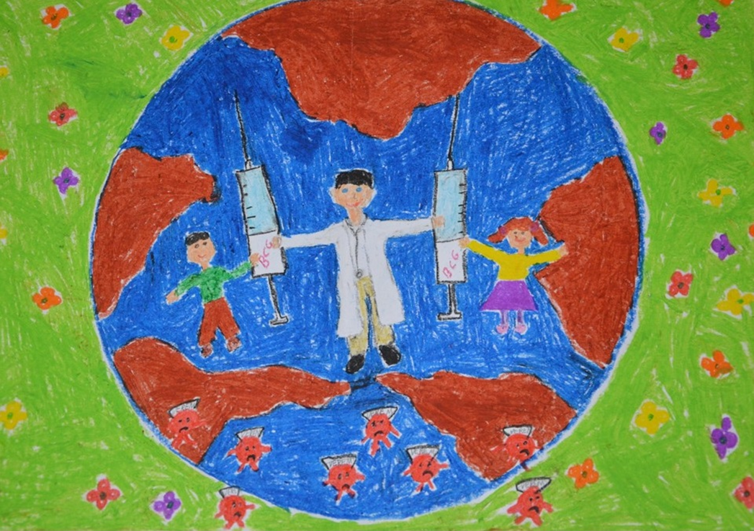
Barış DADAŞ, 68. Verem Haftası, İlkokul Resim Dalı Birincilik Ödülü

Slide 27

Toplumu korumanın en etkili yolu, bulaştırıcı verem hastalarının erkenden bulunması ve tedavi edilmesidir.

Slide 28
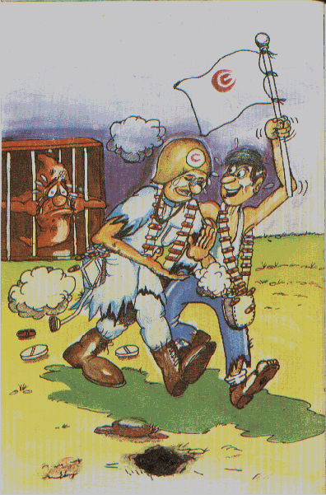
Verem hastalığına yakalananların aileleri ve yakınları dispanserlere davet edilerek muayene edilir.
Hasta olduğu tespit edilenler tedavi edilir.
Bulaştırıcı hastaların yakın çevresindekilere hastalığa yakalanmalarını önlemek için koruyucu ilaç verilir.
Koruyucu ilaç tedavisinde 6 ay süre ile düzenli ilaç kullanımı gereklidir.

Slide 29

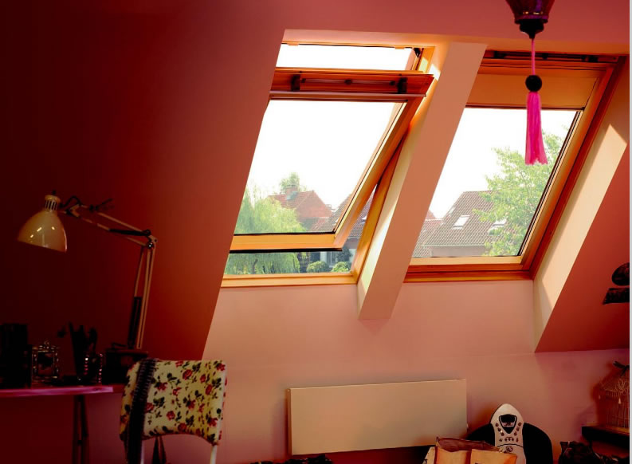
VEREM HASTASININ EVİNDE
NELERE DİKKAT EDİLMELİ?
Verem hastalarının bulunduğu ortamları havalandırmak, bu ortamlara temiz hava sağlamak, havadaki bulaştırıcı tanecikleri azaltır, bulaşma ihtimalini düşürür.
Odanın güneş görmesi, ortamdaki verem mikroplarını öldürür.
Hastanın bulaştırıcılığı kaybolana kadar ayrı bir odada kalması uygundur.

Slide 30
VEREM HASTALARI ÇEVRESİNDEKİ
İNSANLARI HASTALIKTAN
NASIL KORUYABİLİR?
Aksırırken, öksürürken mutlaka ağızlarını mendille veya kollarıyla kapatmalıdır.
Öksürük ve aksırık sonrasında eller yıkanmalıdır.
Bulaştırıcı dönemdeki verem hastaları kapalı ortamlarda, başka insanlarla birlikteyken maske kullanmalıdır.
Ortam sık sık havalandırılmalıdır.
İlaçlarını düzenli ve eksiksiz olarak kullanmalıdır.

Slide 31

HASTALIKTAN KORKMA
GEÇ KALMAKTAN KORK!
SIK SIK ELLERİNİ YIKA!
SİGARA İÇME, YANINDA İÇİLMESİNE İZİN VERME!
BULUNDUĞUN ORTAMI SIK SIK HAVALANDIR!
ÖKSÜRÜĞÜNÜ KAPA!
HASTA İKEN İLAÇLARINI DÜZENLİ KULLAN!

Slide 32


Slide 33


